Slide 1

Sistemas de Controlo de Tráfego
Projeto GPS
Professor:
Fernando Nunes
Aluno:
Nuno Brandão, nº 85232

Slide 2
Algoritmo Implementado
Inputs: 1) Data e Hora
2) Ângulo de Máscara
3) Posição inicial do recetor
Almanaque YUMA + Data/Hora Posição dos satélites
Posição dos Satélites e do Recetor + Ângulo de Máscara Satélites visíveis
Input: Número de satélites que se pretende São utilizados os que minimizam o PDOP
Input: Variância do ruído e Erros ionosféricos Cálculo das pseudo-distâncias iniciais
Estimativa de Mínimos Quadrados para a posição inicial do recetor

Slide 3
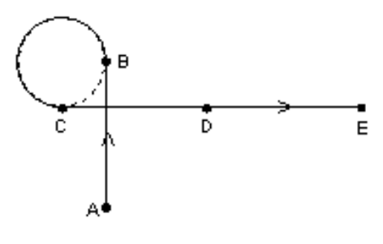
Algoritmo Implementado
Percurso Simulado:
Para cada posição do recetor Posição dos satélites
Verificação do nº de satélites disponíveis
Pseudo-distâncias
Estimativa de Mínimos Quadrados do recetor
Erros de posição e de velocidade
100 Simulações em que é analisado o erro absoluto e quadrático de posição médio para cada percurso

Slide 4
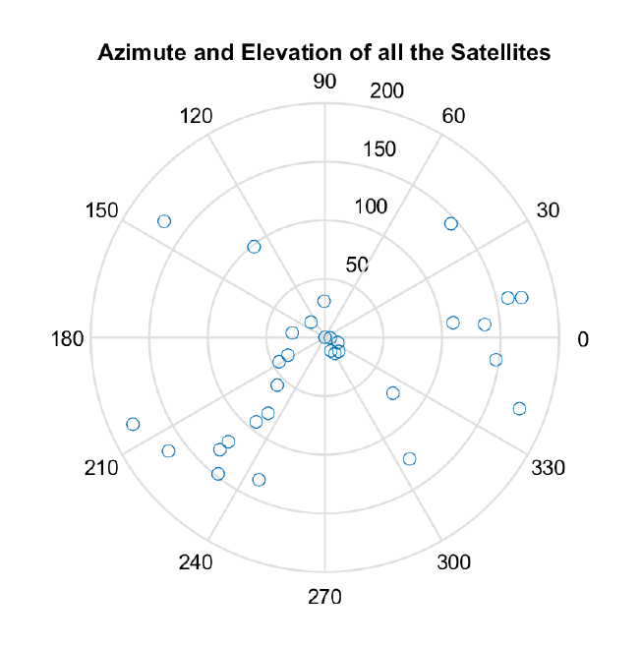
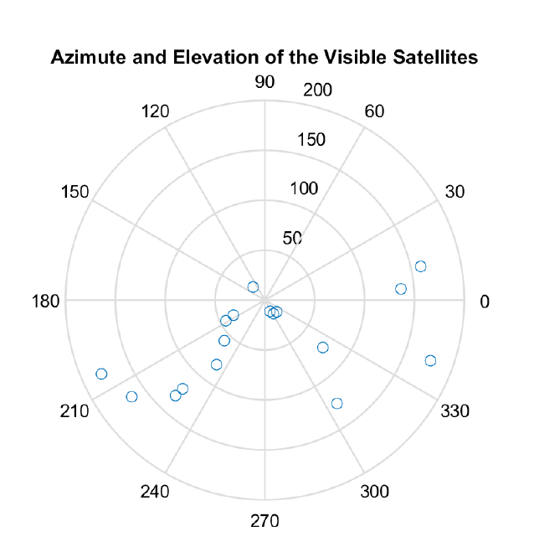
Resultados Obtidos
Simulação efetuada para 28/11/2009 às 19:55:01
Posição inicial do recetor: 40ºN, 9ºW, altitude 2000m

Slide 5
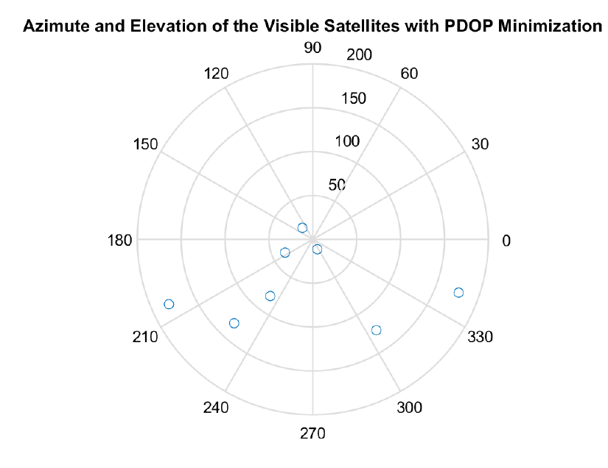
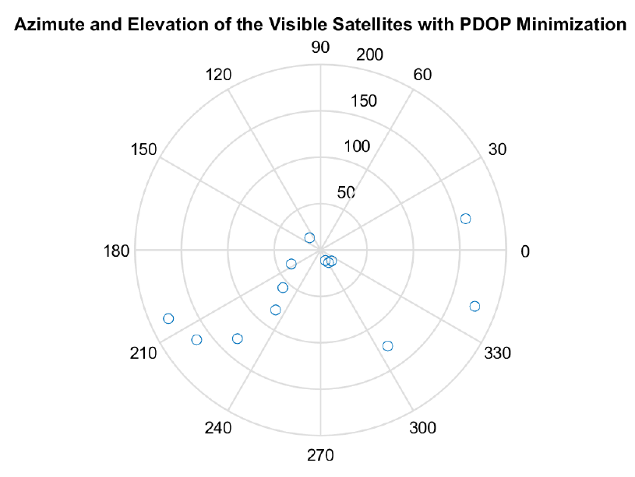


Resultados Obtidos
Foram feitas simulações com 8 e 13 satélites escolhidos
${PDOP}_{min}$=1,618
${PDOP}_{min}$=1,4388

Slide 6
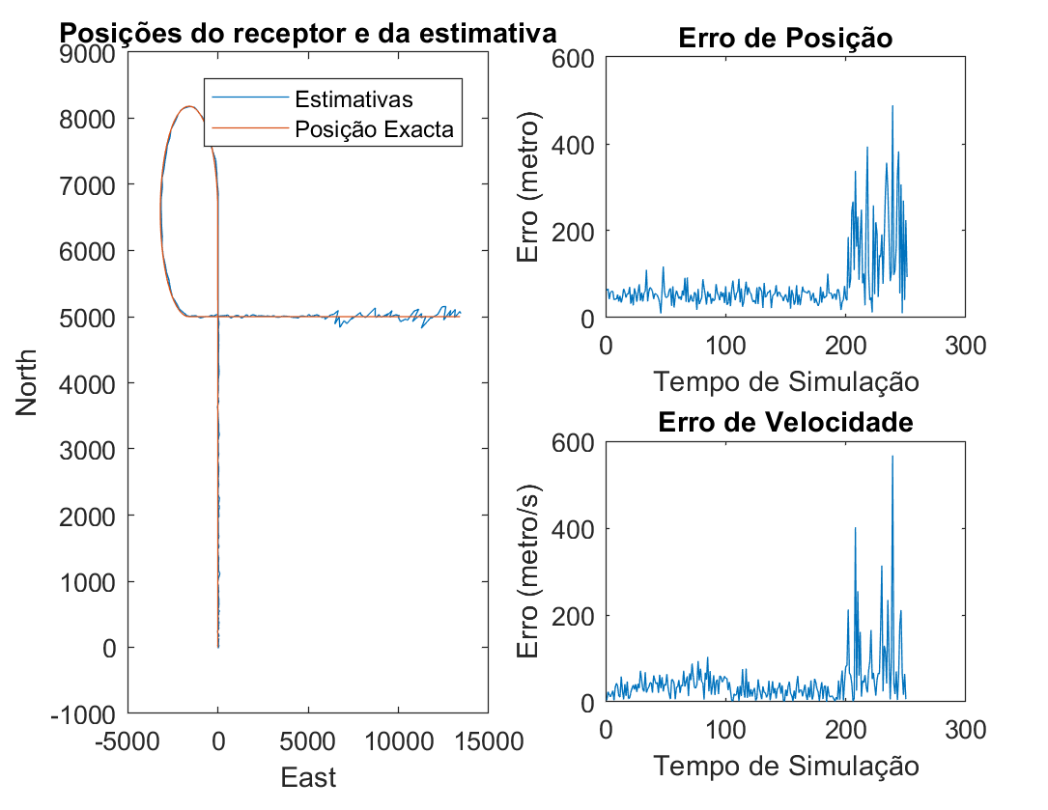
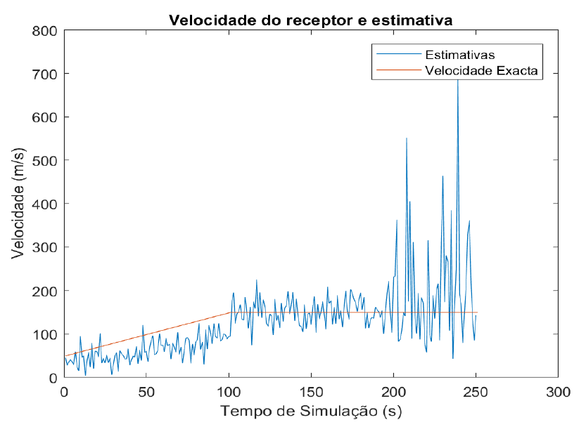
Resultados Obtidos
Com Erros Ionosféricos e com cenário de Canyon. Utilizando $σ_{ruído}^{2}=15$

Slide 7
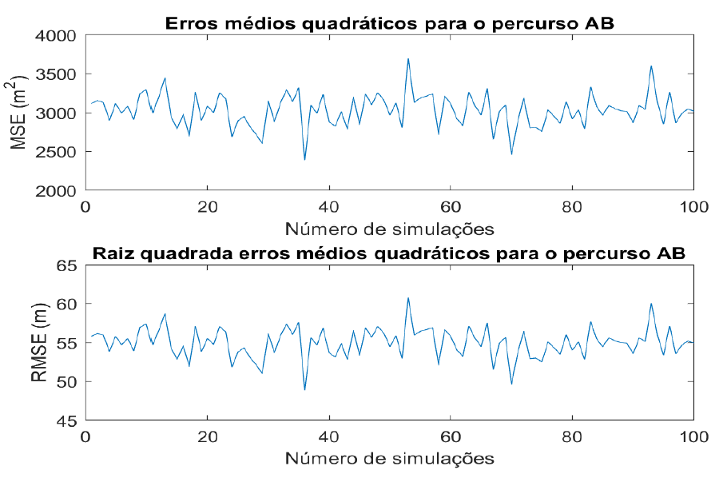
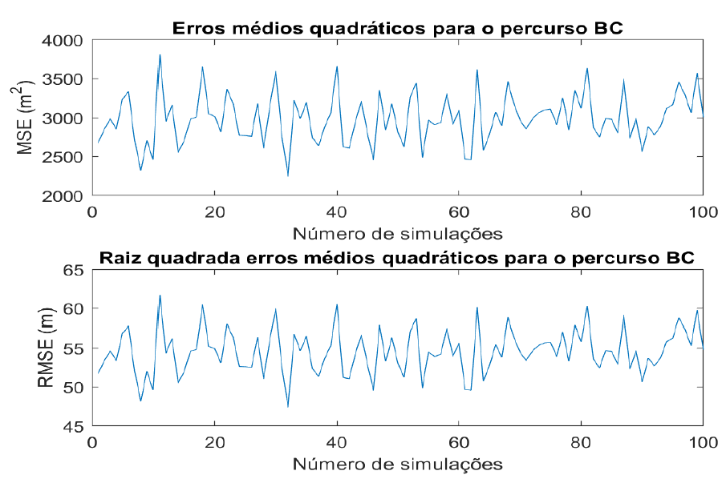
Resultados Obtidos
Com Erros Ionosféricos e com cenário de Canyon. Utilizando $σ_{ruído}^{2}=15$

Slide 8
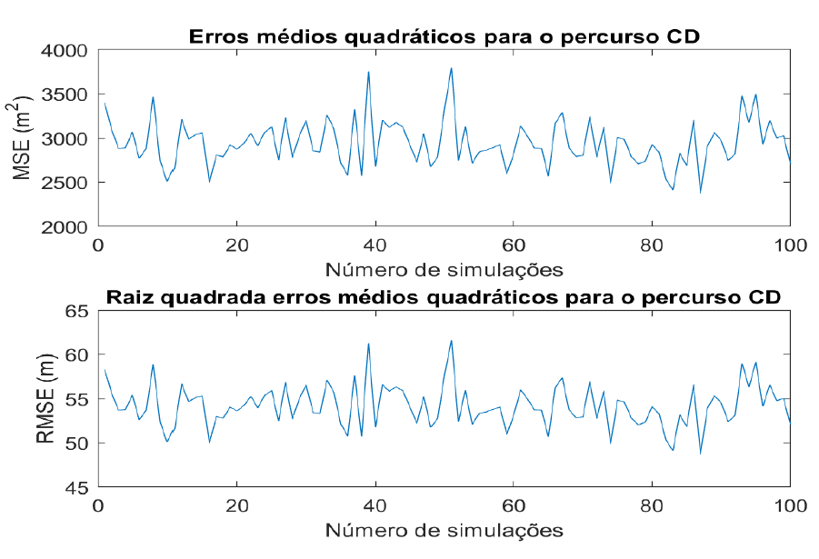
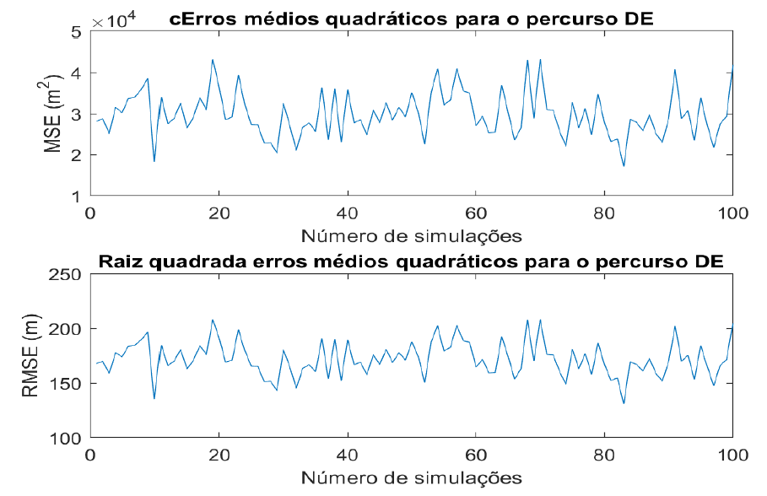
Resultados Obtidos
Com Erros Ionosféricos e com cenário de Canyon. Utilizando $σ_{ruído}^{2}=15$

Slide 9
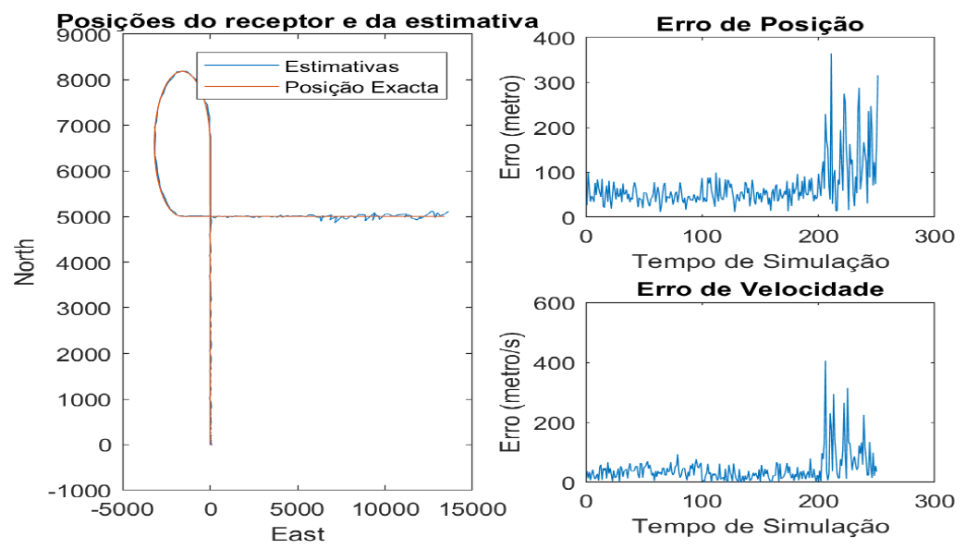
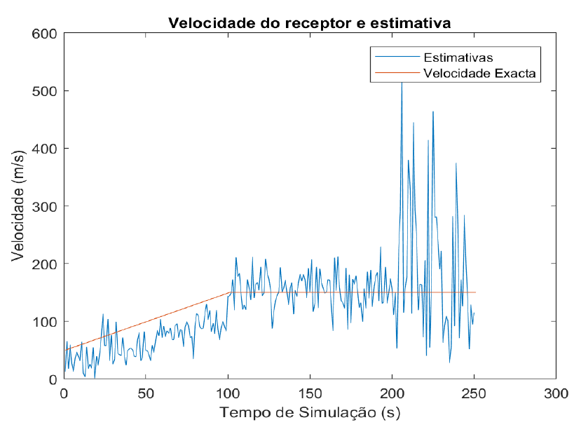
Resultados Obtidos
Sem Erros Ionosféricos e com cenário de Canyon. Utilizando $σ_{ruído}^{2}=15$

Slide 10
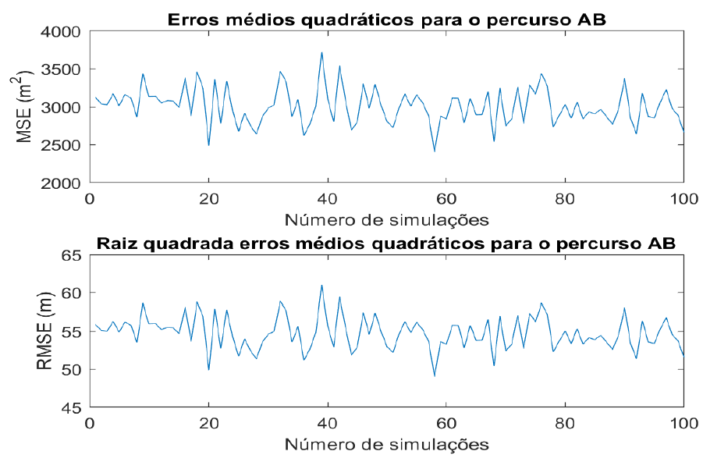
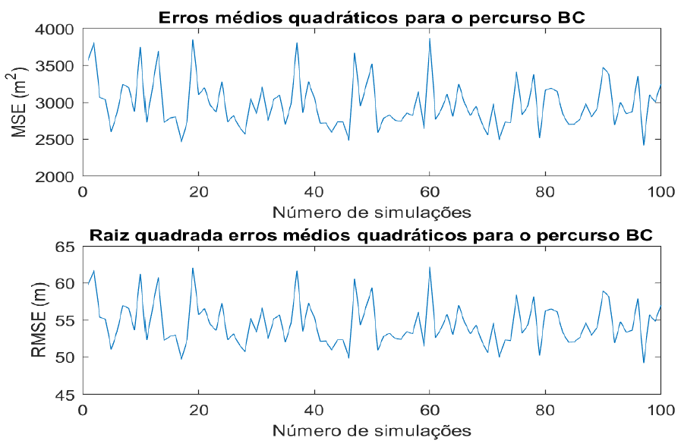
Resultados Obtidos
Sem Erros Ionosféricos e com cenário de Canyon. Utilizando $σ_{ruído}^{2}=15$

Slide 11
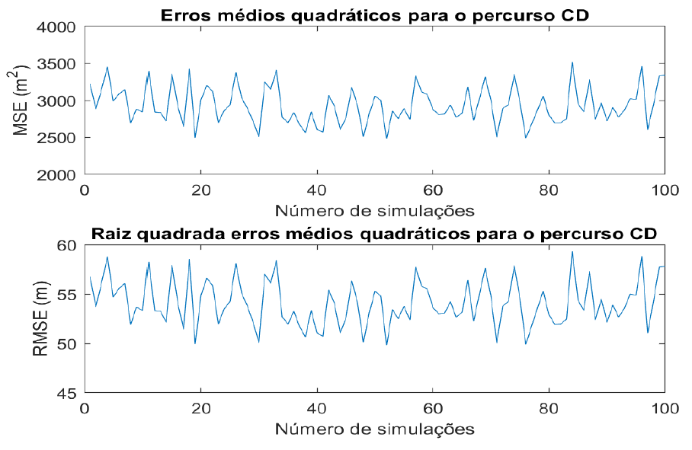
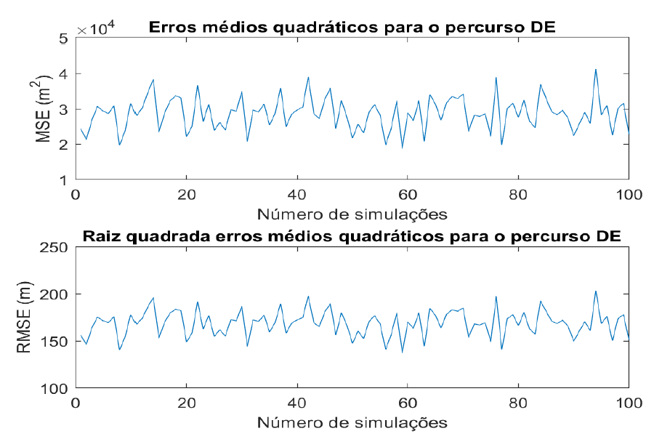
Resultados Obtidos
Sem Erros Ionosféricos e com cenário de Canyon. Utilizando $σ_{ruído}^{2}=15$

Slide 12
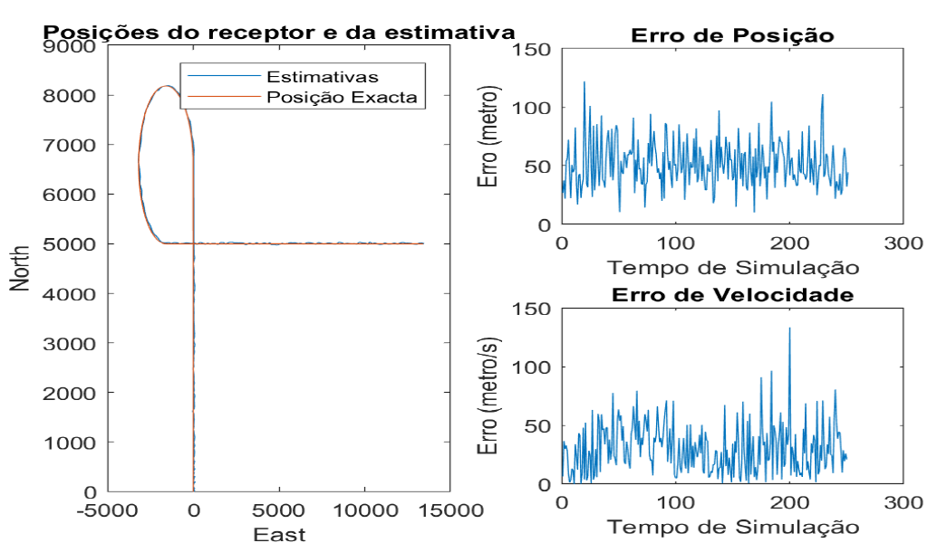
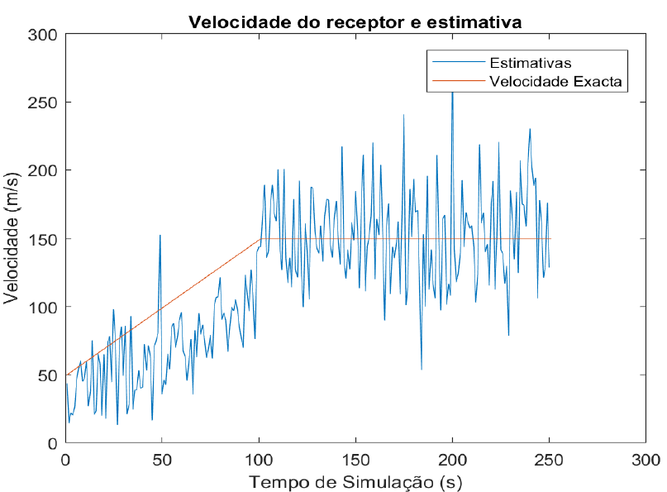
Resultados Obtidos
Com Erros Ionosféricos e sem cenário de Canyon. Utilizando $σ_{ruído}^{2}=15$

Slide 13
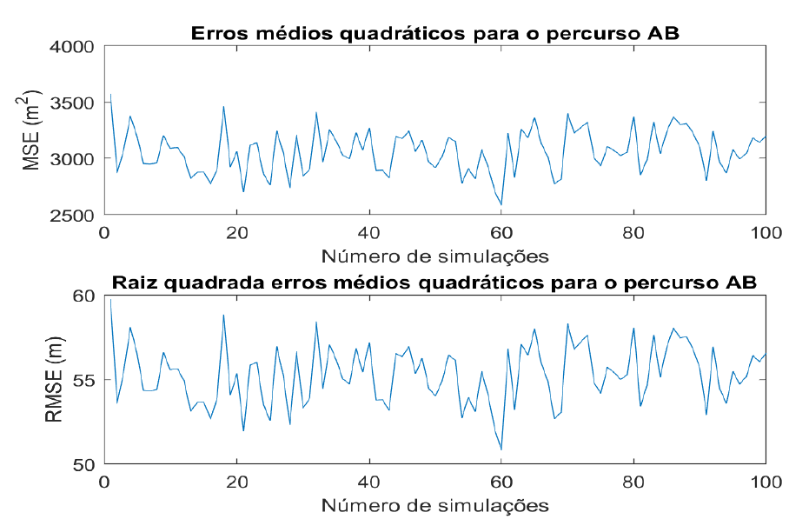
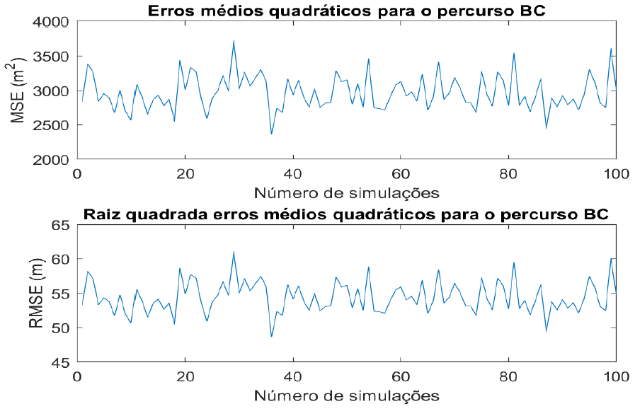
Resultados Obtidos
Com Erros Ionosféricos e sem cenário de Canyon. Utilizando $σ_{ruído}^{2}=15$

Slide 14
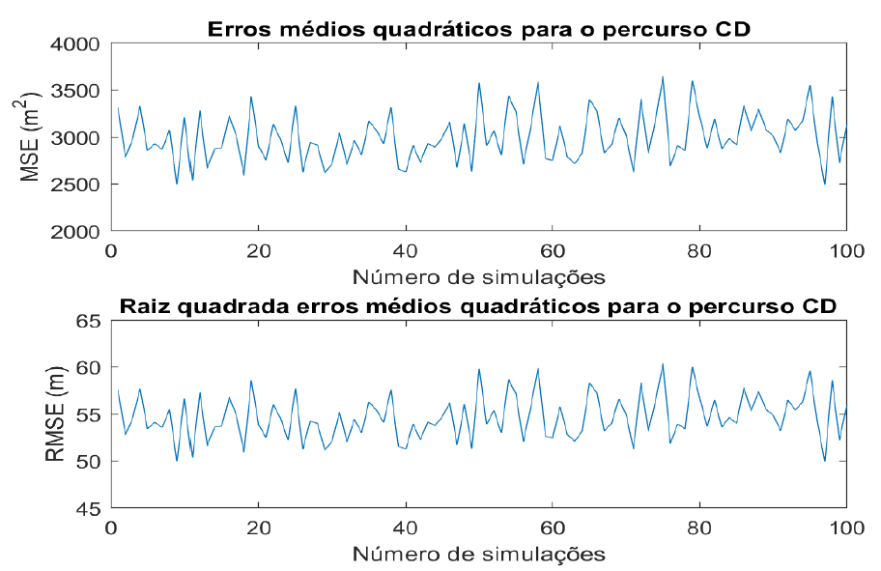
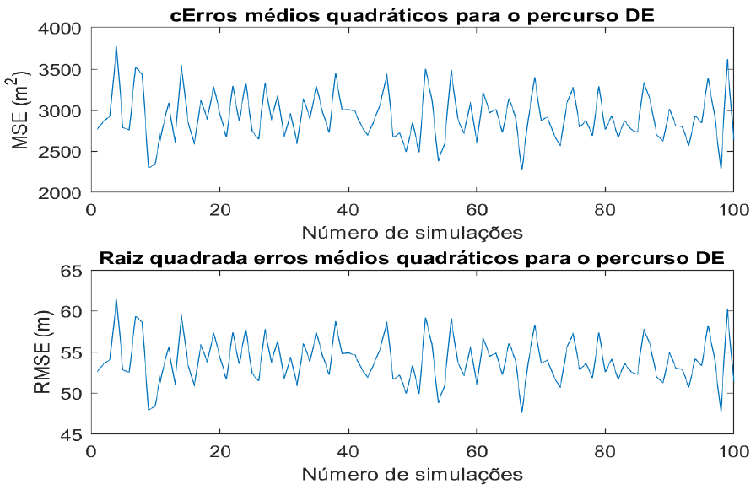
Resultados Obtidos
Com Erros Ionosféricos e sem cenário de Canyon. Utilizando $σ_{ruído}^{2}=15$

Slide 15
Obrigado pela atenção!
Nuno Brandão, nº85232

